Slide 1
ARA0095 DESENVOLVIMENTO RÁPIDO DE APLICAÇÕES EM PYTHON
Luiz Gustavo Turatti, PhD

Slide 2
Apresentação da Disciplina

Slide 3
Objetivos
Desenvolver aplicações em Python, baseando­-se na metodologia de desenvolvimento rápido de aplicações (RAD), para realizar entregas de produtos de forma célere e coesa.
Criar aplicações que acessem bancos de dados relacionais, utilizando as funções e/ou classes da linguagem Python, para permitir a manipulação de massas de dados armazenadas em SGBDs.
Desenvolver sistemas que ofereçam interface gráfica, com base nos principais frameworks Python, para que os produtos sejam compatíveis demandas de mercado.

Slide 4
TEMA 1 – RAD(RAPID)APPLICATIONS DEVELOPMENT)
1.1 Introdução ao RAD.
1.2 Fases do RAD.
1.3 Aplicação do RAD.
1.4 RAD em Python.

Slide 5
TEMA 2 – Manipulação de dados em arquivos
2.1 Manipulação de dados em arquivos.
2.2 Manipulação de strings.
2.3 Exceções e outras manipulações.

Slide 6
TEMA 3 – Python com banco de dados
3.1 Framework e Bibliotecas.
3.2 Banco de dados e tabelas.
3.3 Funcionalidades em tabelas.
3.4 Recuperação de registros em tabelas.

Slide 7
TEMA 4 – Interface gráfica com Python
4.1 Framework e bibliotecas para GUI.
4.2Principais Frameworks e bibliotecas necessárias para a GUI.
4.3 Widgets e montagem.
4.4 Inclusão de dados em tabela.
4.5 Localização, alteração e exclusão de dados em tabela.

Slide 8
TEMA 5 – Aplicando RAD (Atividade prática supervisionada)
5.1 Etapas com RAD.
5.2 Modelagem de negócios e dados.
5.3 Design de interface.
5.4 RAP em Python.

Slide 9
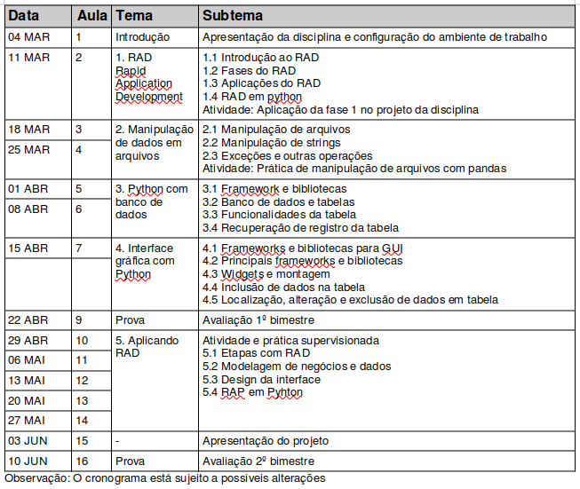
Cronograma da disciplina

Slide 10
Bibliografia básica
BANIN, Sérgio Luiz. Python 3 ­ Conceitos e Aplicações ­ Uma Abordagem Didática. 1. São Paulo: Érica, 2018. Disponível em:
https://integrada.minhabiblioteca.com.br/#/books/9788536530253/
PERKOVIC, Ljubomir. Introdução à Computação Usando Python ­ Um Foco no Desenvolvimento de Aplicações. 1. Rio de Janeiro: LTC, 2016.Disponível em:
https://integrada.minhabiblioteca.com.br/#/books/9788521630937/cfi/6/2!/4/2/2@0:0
TUCKER, Allen; NOONAN, Robert. Linguagens de Programação: Princípios e Paradigmas. 1. Porto Alegre: Grupo A Disponível em:
https://integrada.minhabiblioteca.com.br/#/books/9788563308566/cfi/0!/4/2@100:0.

Slide 11
Bibliografia básica
ALVES, William P. Projetos de Sistemas Web. São Paulo: Érica, 2015. Disponível em: https://integrada.minhabiblioteca.com.br/#/books/9788536532462
Forbellone, André L. V. Lógica de Programação a construção de algoritmos e estruturas de dados. São Paulo: Pearson, 2005. Disponível em:
https://plataforma.bvirtual.com.br/Leitor/Loader/323/pdf
LIMA, Janssen dos Reis. Consumindo a API do Zabbix com Python. 1. Rio de Janeiro: Brasport, 2016.Disponível em:
https://plataforma.bvirtual.com.br/Leitor/Loader/160738/epub
SEBESTA,Robert W. Conceitos de Linguagens de Programação. 11. Porto Alegre: Grupo A, 2011. Disponível em:
https://integrada.minhabiblioteca.com.br/#/books/9788582604694/cfi/3!/4/4@0.00:36.7
WAZLAWICK, Raul, S. Introdução a Algoritmos e Programação com Python. São Paulo: Elsevier, 2018. Disponível em:
https://integrada.minhabiblioteca.com.br/#/books/97885951566968/

